Slide 1
서울대학교 대학생활문화원
“우리는 당신의 날개를 봅니다”
Center for Campus Life & Culture

Slide 2
목차
대학생활문화원 소개
연혁
사업소개
상담 서비스
심리건강 서비스
교내 위기 개입 절차
조직도
학생문화지원 프로그램

Slide 3
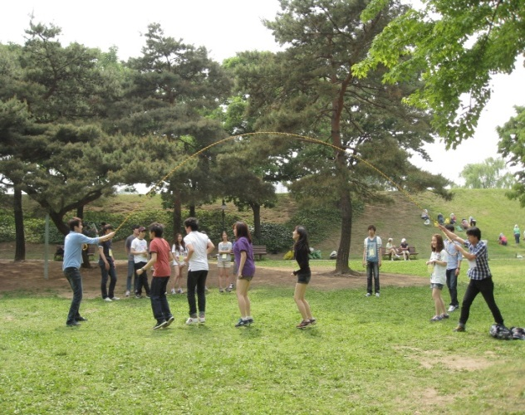
대학생활문화원 소개
조직도
원장
자문위원
운영위원회
자신에 대한 이해
더 나은 대인관계
효과적인 진로 · 취업 준비
멋진 리더십
실천하는 이웃사랑
대학생활문화원에서 도와드립니다!
학
생
상
담
센
터
문
화
사
업
부
리
더
십
개
발
부
연
구
조
사
부
행
정
실

Slide 4
대학생활문화원 소개
연혁
생활지원부,
여학생부 폐지
진로취업센터
경력개발센터로 분리
학생지도연구소 발족
1962.02
2003.07
2006.04
1975.03
2006.02
2013.03
관악캠퍼스
학생회관으로 이전
현재 5개 부서로 개편
SNU멘토링 글로벌 사회공헌센터로 분리
수상
2014
전국대학 학생생활연구소 협의회
우수프로그램상 수상
2013
전국대학학생생활상담센터협의회
우수상담기관상
상담전문부분
2007
2009
부속시설 평가
우수부속시설상 수상
2009
부속시설 평가
우수부속시설상 수상
전국대학 학생생활연구소 협의회
우수기관상 수상

Slide 5
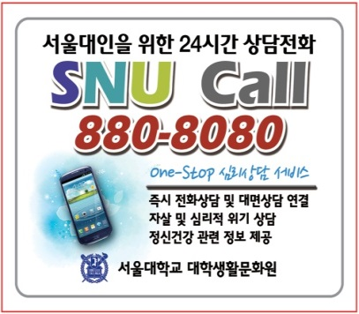
사업 소개
상담 서비스
개인상담
집단상담
위기상담
전문상담자와 1:1 만남
주 1회, 50분 진행됨
매년 4-500명 신규신청
주간 약 120명,
연 7,000여명 상담(2014년)
전임상담원 9명/자원상담원
35명 서비스 제공
외국인 유학생 상담 서비스 제공
-교내 기관과 연계로 홍보/의뢰
-2인 전담 상담원 구성
10~12인으로 구성
(8~10회기)
대인관계 향상 프로그램
- 1999년 자체개발
- 2007년 좋은 프로그램 수상
- 매 학기 200여명 신청
전문 집단 프로그램
- 통통 커뮤니케이션
- 미루기 감소 집단
- 연애 코칭 프로그램
- 셀프 다큐 프로그램
24시간 상담전화 SNU Call
One-stop 서비스 제공
전화상담 및 대면상담 연결
자살 및 심리적 위기 상담
정신건강 관련 정보 제공
4명의 전담 상담원 구성
매년 1000건 이상 이용

Slide 6
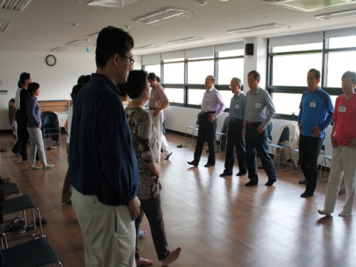
사업 소개
심리건강 서비스
심리검사
교직원 서비스
이메일 상담
심리검사 및 해석 제공
다면적 인성검사(MMPI-II)
성격검사(MBTI, TCI)
문장완성검사(SCT)
진로 적성 검사(Holland)
지능검사(K-WAIS)
개인상담 1회 진행
교수대상 힐링 프로그램
- 바른 자세 체험수업
- 아우토겐 트레이닝
자살예방
성격, 대인관계, 학업, 진로
발송 후 48시간 이내 답변
매년 100여건 이용
또래상담자 양성
스친(Mind Healing Supporters)
매 학기 10여명의 또래상담자 양성
심리건강, 상담기법에 대한 교육

Slide 7
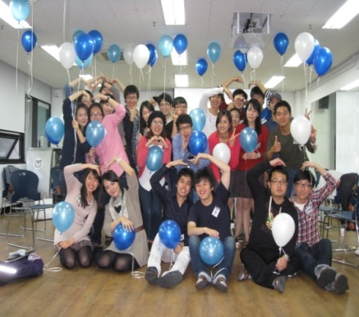
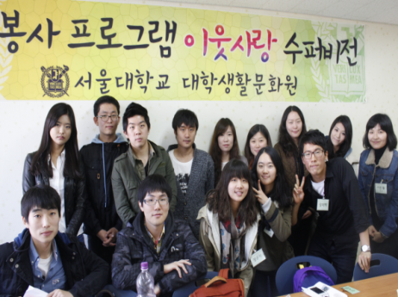
사업 소개
학생문화지원 프로그램
리더십 향상 프로그램
자원봉사
캠퍼스 멘토링
자살예방 캠페인
리더십/셀프 리더십 강화
비전설정/커뮤니케이션
훈련
참여·체험식 코칭
매년 2000여명 참석
‘이웃사랑’ 프로그램
자원봉사 기관 및
활동 안내
자원봉사 교육 및
수퍼비전
매년 500여명 봉사활동 연계
생명사랑 및 자살예방 활동
생명서약, 교육자료 전시
재학생과 신입생 연결
매 학기 별 멘토 1인과
멘티 1~2인 연결
멘토(선배)
배려, 이해심 증진
리더십 향상
학교에 기여
캠퍼스문화 창출
소속감증진
지도자양성
멘티(신입생)
대학생활적응
대인관계확대
정서적지지
문화행사
‘수요시네마’ 프로그램
월 1회 문화관 중강당
영화 상영 및 토론
관악구와 연계 서비스

Slide 8
교내 위기 개입 절차
위기 발견 시 지도교수 대처행동 안내
위기 대응 시 관련기관 연락처
발 견
정서적 어려움
학사경고, 정신병
자살 위기
교내 | 응급연락 | 스누콜 : 880-8080 청원경찰 : 880-8112/8119 당직실 : 880-5182
 | 학교행정 | 학생지원
 | 전문상담 | 대학생활문화원 : 880-5501 보건진료소 정신건강센터 : 880-8504 관악사 상담실 : 881-9037
교외 | 응급연락 | 소방서 응급구조 : 119
 | 응급의료 | 관련병원
 | 전문상담 | 관악구 정신보건센터 : 878-0145 관악구 건강가정지원센터 : 889-9391/9399
면 담
상태확인
상담권유 및 설득
전문의 진료 권유 및 설득
자살위기 수준 파악
낮은 위기
높은 위기
상담센터
☎ 5501
스누콜
☎ 8080

Slide 9
Q&A

Slide 10
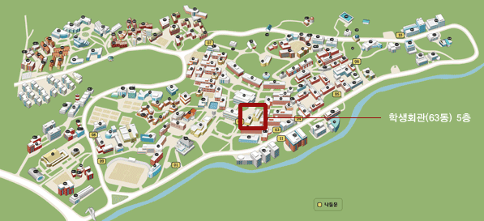
Thank you!
다른 이들은 당신의 얼굴을 봅니다.
우리는 당신의 날개를 봅니다.
당신의 날개를 받쳐 줄 든든한 한 줄기 바람
The Wind Beneath Your Wings
위치: 학생회관 5층
홈페이지: http://snucounsel.snu.ac.kr
e-mail: counsel@snu.ac.kr
☎ 880-5501(신청실), 5495(행정실)
주소: (우) 151-742 서울특별시 관악구 관악로 599 학생회관 5층 서울대학교 대학생활문화원
이용시간 안내: 월요일 – 금요일 오전 9시~오후 6시
24시간 응급전화 스누콜: ☎ 880-8080

